Slide 1
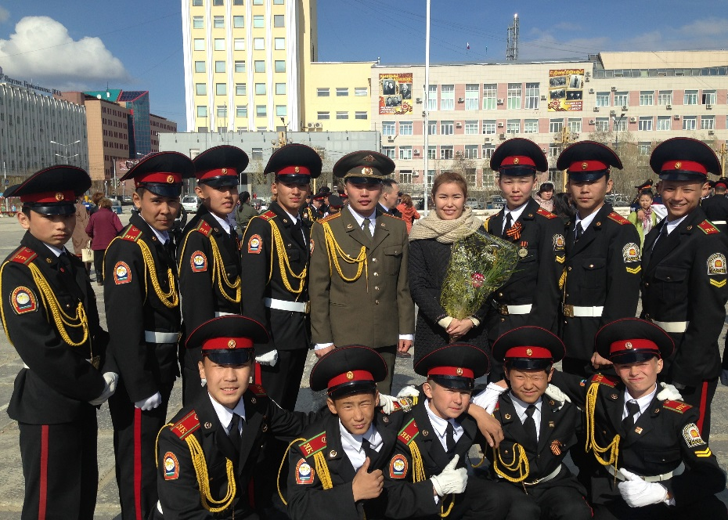
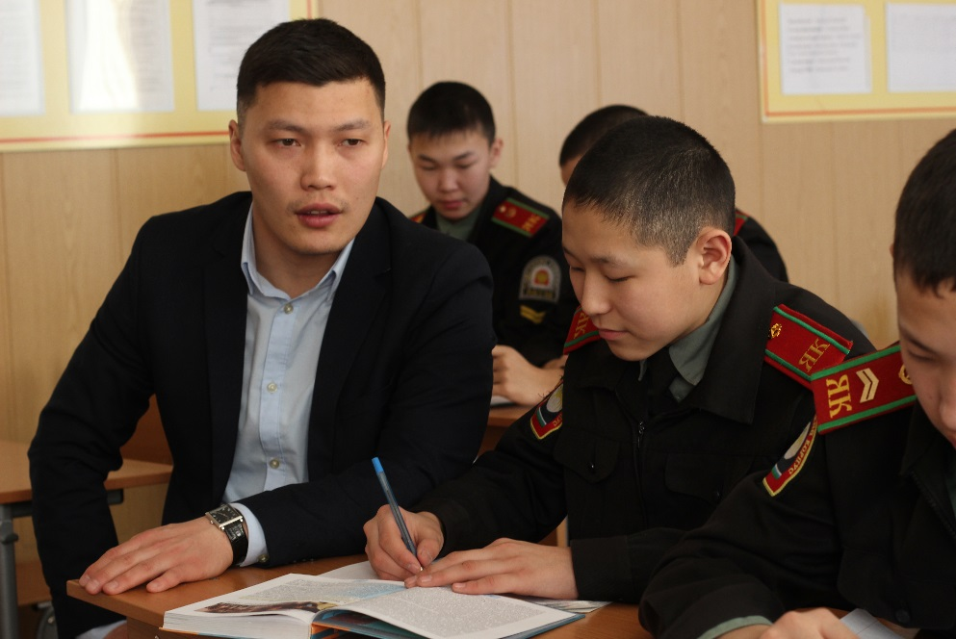
Методический семинар:
«Свободное мышление в пространстве истории»
Моисеев Артур Гаврильевич, учитель истории и обществознания
Министерство образования Республики Саха (Якутия) «Якутская кадетская школа-интернат»
Мы лишаем детей будущего, если продолжаем учить сегодня так, как учили этому вчера.
Джон Дьюи﻿

Slide 2
«Свободное мышление в пространстве истории»
Особенности восприятия учащимися традиционных и альтернативных способов изучения истории и обществознания.
Текущий результат. Трудности. | Действия учителя – альтернативные способы обучения истории и обществознанию | Планируемый желаемый результат
«Заданность» | Исторические реконструкции, технология автономного обучения | Открытие
Формализм, строгая алгоритмизация | Моделирование геоисторического поля, технология «mindmap» | Свободное мышление через
«Чужой опыт» | Исторические реконструкции | «Свой опыт»
Запоминание большого объема данных. История и обществознание как «хранилище» информации | Мнемотехники | Удивление. История и обществознание как средство развития исторического мышления.
Знакомство с «прошлым» | Законы исторического развития как средство проектирования будущего | Проектирование «будущего»

Slide 3
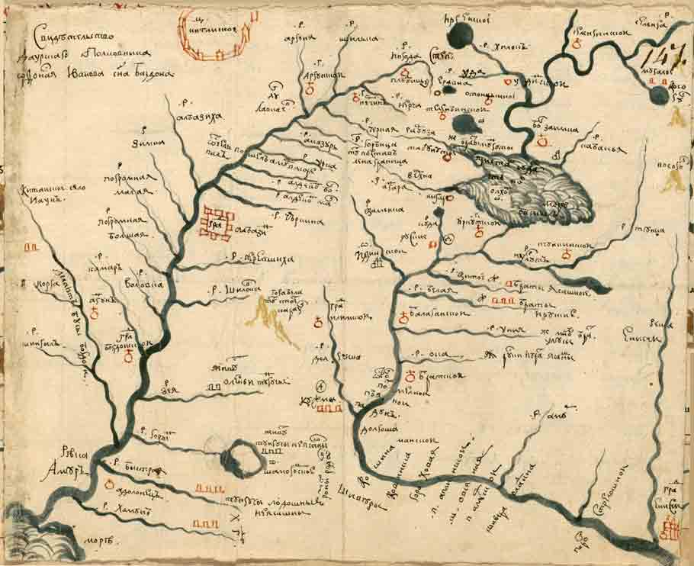
Альтернативные методы обучения
в пространстве истории
1.История: информационное хранилище или поле для размышления? Моделирование геоисторического поля.
2. История: что важнее – память или разум? Развитие исторического мышления
с помощью мнемотехник.
3. История: взгляд в прошлое или шаг в будущее? Проектирование «общества будущего» на основе изучения законов истории.
4. История об опыте:
может ли «чужой» стать «своим»? Историческая реконструкция как средство
постижения исторического опыта.

Slide 4
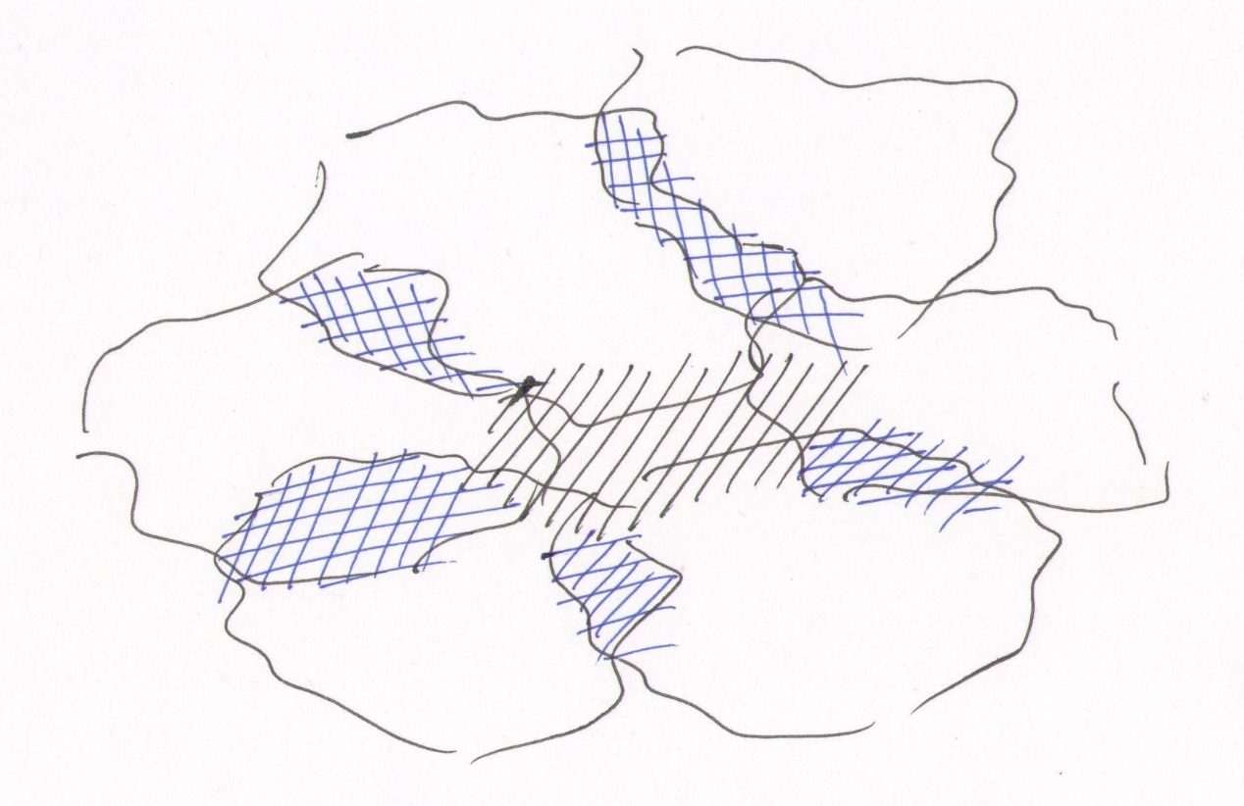
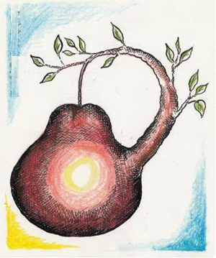
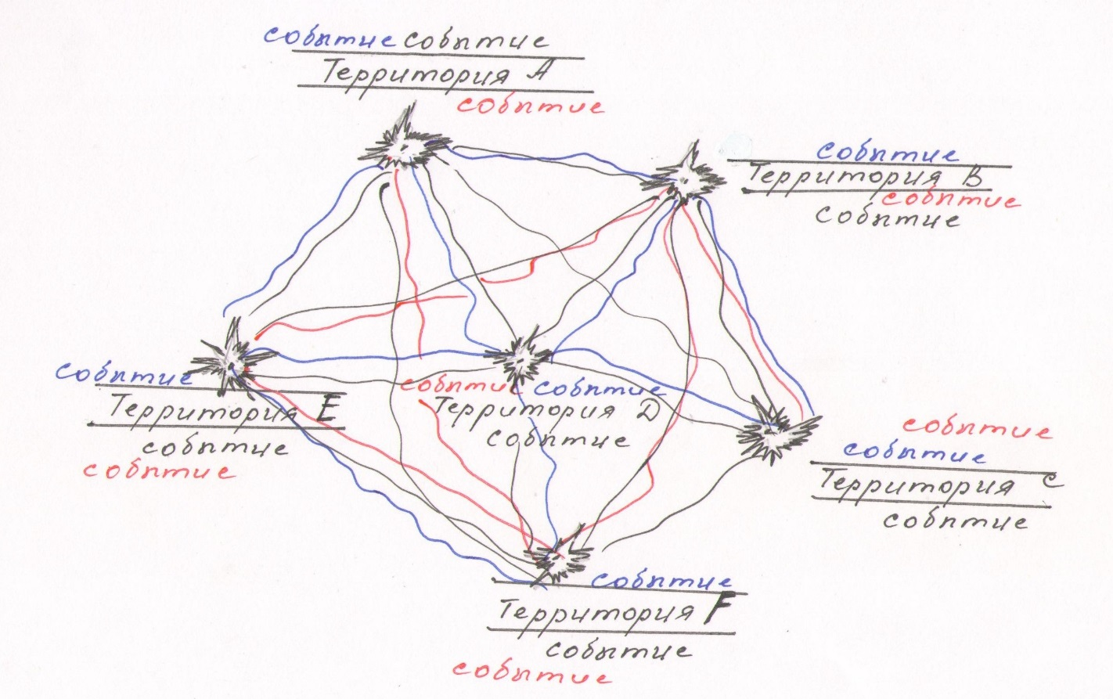
I. Метод моделирования
геоисторического поля
Поле геоисторических связей
Поле исторических событий и условий

Slide 5
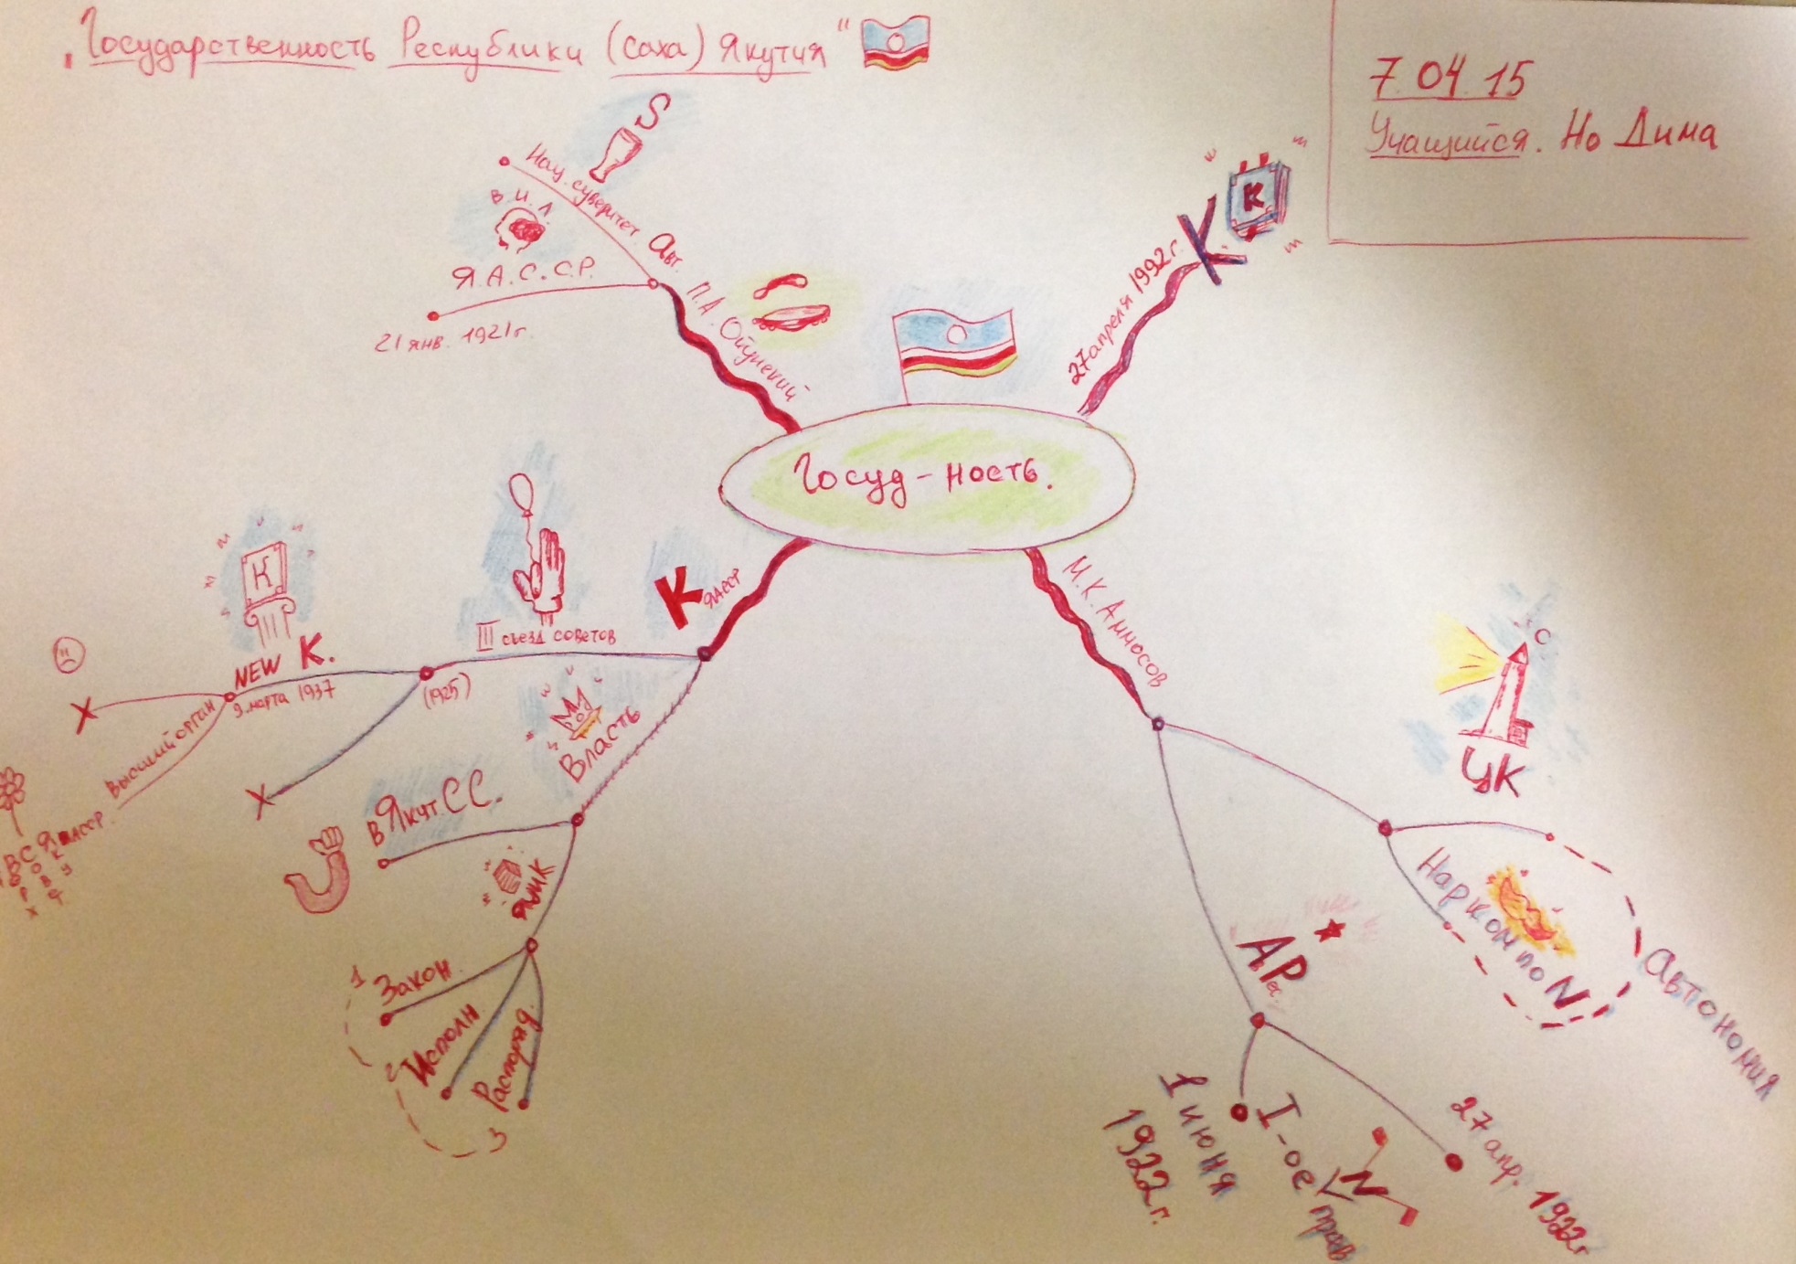
Представление результатов моделирования геоисторического поля с помощью интеллект-карт

Slide 6
Результаты обучения учащихся 8-х классов с помощью моделирования геоисторического поля на примере выполнения задания С-7 ЕГЭ
Учащиеся могут сформулировать базовые тезисы. На основе данных тезисов могут дать подробное изложение событий и обосновать собственное отношение к ним.
С7.В.О. Ключевский считал движение декабристов «исторической случайностью, обросшей литературой». Какие другие суждения о предпосылках возникновения движения декабристов вам известны? Какие суждения вы считаете наиболее убедительными? Назовите факты, положения, которые могут служить аргументами подтверждающими избранное вами суждение.
Суждения, сформулированные учащимися 8-го класса:
А. противоречиями российской действительности, в первую очередь между насущными потребностями национального развития России и самодержавно- крепостническим строем;
-влиянием на идейное становление декабристов либеральных идей в ходе проведения реформ Александром 1. (в первый период царствования);
Б. впечатлениями Отечественной войны 1812 г., ускорившими идейное становление декабристов;
В. восприятием участниками движения декабристов опыта социально- политического развития стран Европы, Латинской Америки.
Аргументы, сформулированные учащимися 8-го класса:
А. – крепостническая система хозяйствования осознавалась как тормоз экономического развития России;
— участники тайных обществ воспринимали крепостную зависимость крестьян как аморальное, позорное для России явление;
— отход императора от проведения либеральных реформ привел к выводу о том. Что прогрессивные преобразования могут осуществить лишь участники тайных обществ.
Б. – во время Отечественной войны происходило сближение представителей сословий;
— декабристы пришли к убеждению, что русский народ, отстоявший независимость России, освободивший страны Европы от владычества Наполеона, достоин лучшей участи
В. — декабристы восприняли идеи века Просвещения, Французской революции конца 18в.,
— революционные события в странах Европы (Испании, Пруссии), Латинской Америки оказали влияние на декабристов;
— во время Заграничных походов русской армии 1813- 1814гг. будущие декабристы воочию убедились, что народы европейских стран обладают большими свободами, чем народы России.

Slide 7
Результаты обучения учащихся 8-х классов с помощью моделирования геоисторического поля на примере выполнения задания С-7 ЕГЭ
Задание С7. Некоторые историки, характеризуя социальную направленность реформы 1861г., высказывают суждение, что реформа 1861 г. была проведена в интересах дворян. Какое другое суждение о социальной направленности реформы 1861 г. Вам известно? Какое суждение считаете наиболее убедительным? Назовите не менее трех фактов, положений, которые могут служить аргументом, подтверждающими выбранное вами суждение.
Суждения и аргументы, сформулированные учащимися:
А. Реформа 1861г. была проведена с учетом интересов крестьян: — крестьяне были освобождены от крепостной зависимости — крестьяне получили право распоряжаться своим имуществом — крестьяне получили право заключать сделки (выступать как юридическое лицо) — крестьяне получили право переходить в другие сословия (мещан, купцов) — в некоторых губерниях крестьяне получили часть помещичьей земли. | Б. Реформа 1861г. была проведена с учетом интересов как дворян, так и крестьян: — крестьяне были освобождены от крепостной зависимости; — но крестьяне были вынуждены выплачивать выкупные платежи, нести повинности в пользу помещиков; — дворяне лишись возможности использовать даровой труд крепостных крестьян; — дворяне получили возможность направить выкупные платежи на перестройку собственного хозяйства.

Slide 8
Результаты обучения учащихся 8-х классов с помощью моделирования геоисторического поля на примере выполнения задания С-6 ЕГЭ
Учащиеся могут описывать действительный ход событий, объяснить какие варианты действий существовали и почему из множества возможностей был выбран именно данный сценарий действий.
Задание С6. Рассмотрите историческую ситуацию и ответьте на вопросы. В 1921 г. в Праге был выпущен сборник статей «Смена вех». Сборник получил большую известность и вызвал острые споры в среде русской эмиграции. Укажите любые три вопроса, по которым велась дискуссия. Охарактеризуйте позиции, которых придерживались авторы, по каждому из них.
Учащиеся предполагают, что предметами для дискуссии могли бы стать следующие вопросы:
– о причинах и сущности революции и Гражданской войны;
— об отношении к советской власти;
— о сущности и возможных последствиях нэпа;
— о перспективах развития России.
Учащиеся предполагают, что возможные идеи, которые были выдвинуты «сменовеховцами» могли быть следующие:
— понимание революции и Гражданской войны как явления, вызванного всем российской истории;
— пересмотр отношения к большевизму и к советской власти как к силе, способной на новом историческом этапе обеспечить восстановление национального и государственного единства России; вывод о необходимости для эмиграции сотрудничать с большевиками для возрождения России;
— понимание перехода к нэпу как внутреннего перерождения большевизма («экономический Брест»);
— надежда. Что сотрудничество с большевиками подтолкнет процесс их внутреннего перерождения.

Slide 9
Результаты обучения учащихся 8-х классов с помощью моделирования геоисторического поля на примере выполнения задания С-5 ЕГЭ
Учащиеся могут провести подробное сравнение двух исторических явлений, представить результаты в развернутой
табличной форме и в виде связного текста.
Задание С5. Сравните экономическое развитие России в 17в. и 18в. Укажите, что было общим, а что- различным.
Учащиеся формулируют следующие общие черты в экономическом развитии в 17в. и 18в.:
— экстенсивное развитие экономики;
— развитие ремесленного мануфактурного производства
— начало формирования рыночных отношений и всероссийского рынка.
Учащиеся формулируют следующие различия в экономическом развитии в 17в. и 18в.:
17 век | 18 век
Начальный этап мануфактурного производства | Значительный рост числа мануфактур, в том числе крестьянских
Преобладание мануфактур с использованием принудительного труда | Использование как труда «беглых и гулящих людей»- вольнонаемной рабочей силы, так и труда приписных и посессионных крестьян
Начало специализации отдельных районов страны и рост товарного обращения | Углубление специализации отдельных районов, в том числе за счет освоения новых территорий
Сохранение натуральной замкнутости помещичьего и крестьянского хозяйства | Разрушение натуральной замкнутости помещичьего и крестьянского хозяйства, усиление их связей с рынком
Элементы политики меркантелизма и протекционизма | Усиление политики государственного вмешательства в экономику, политики протекционизма и меркантилизма.

Slide 10
Результаты обучения учащихся 8-х классов с помощью моделирования геоисторического поля на примере выполнения задания С-5 ЕГЭ
Задание С5. Сравните два этапа промышленного переворота в России в 1840—1850-е гг. и в 1861- 1880-е гг.
Укажите, что было общим, а что различным.
Учащиеся формулируют следующие общие черты:
— внедрение машин на производстве;
— развитие новых видов транспорта (железнодорожное строительство, развитие пароходного сообщения);
-постепенная замена труда лично зависимых работников трудом наемных работников;
— недостаточное оснащение сельскохозяйственного производства машинной техникой;
— сохранение промыслов (промыслового села);
— применение внеэкономических методов эксплуатации работников.
Учащиеся формулируют следующие различия в табличной форме:
В 1840—1850-е гг. | В 1861—1880-е гг.
Незначительная доля наемного труда в промышленности | Переход к применению наемного труда в промышленности
Использование труда крепостных крестьян на помещичьих мануфактурах | Переход к применению труда наемных работников на помещичьих мануфактурах
Применение труда посессионных приписных крестьян | Упразднен труд посессионных, приписных крестьян Создание новых отраслей промышленности (машиностроение) Основание крупных капиталистических предприятий

Slide 11
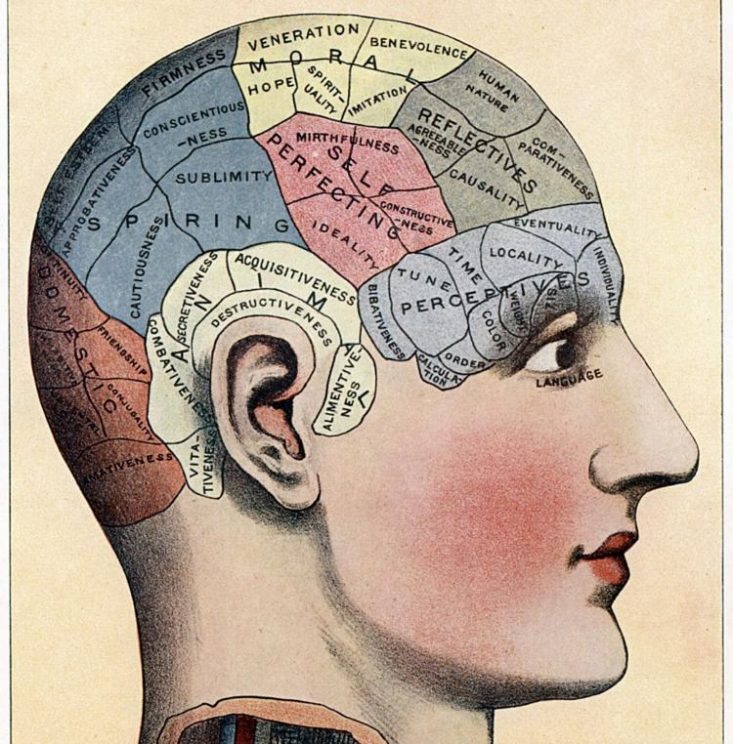
II. История: что важнее – память или разум?
Развитие исторического мышления
с помощью мнемотехник
«Когда человек в своем воображении соединяет несколько зрительных образов, мозг фиксирует эту взаимосвязь. И в дальнейшем при припоминании по одному из образов этой ассоциации мозг воспроизводит все ранее соединенные образы».

Slide 12
Примеры мнемотехник, разработанных А.Г. Моисеевым
Итак, дата 1801 в буквенном варианте ВНЛ (без тысячной, т.к век и так понятен). Теперь нужно из набора букв ВНЛ получить слово, близко по звучанию слово ВИНИЛ (виниловая пластинка). За тем из события даты - учреждение Негласного комитета, создаем с помощью воображения образ например: МАСКА. Соединяем два этих образа в своем воображении, при этом соблюдаем правило: главный образ в нашем случае дата, т.е. образ ВИНИЛ - представляем большим. А событие, т.е образ МАСКА представляем меньше и внутри главного образа они должны соприкасаться друг с другом, иначе мозг запомнит их виде двух разных образов. И последнее: закрываем глаза и стараемся как можно ярче представить получившееся образы, при желании их можно поворачивать, увеличивать и уменьшать. Все это позволяет улучшить процесс запоминания.

Slide 13
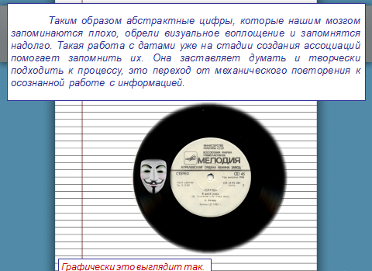
Примеры мнемотехник, разработанных А.Г. Моисеевым
для освоения учащимися исторических дат

Slide 14
Результаты обучения учащихся 8-х классов с применением мнемотехник. Таблица.
Тема | Даты | Усваивание дат обучающимися % остаточных знаний по итогам срезовых проверок
 |  | Без применения мнемотехники |  |  |  | С применением мнемотехники
 |  | 1 неделя четверти | 1 месяц четверти | в конце четверти | в конце учебного года | 1 неделя четверти | 1 месяц четверти | в конце четверти | в конце учебного года
§1. Внутренняя политика Александра I в 1801-1806 гг. | 11 марта 1801г. смерть Павла I в государственного заговора. 1801 – 1825гг. Царствование императора Александра I. 24 июня 1801г. Учреждение Негласного комитета. 8 сен. 1802г. Министерская реформа. 1803г. Начало реформы народного просвещения 20 фев. 1803г. Указ о «вольных хлебопашцах» (В целом по параграфу 6 дат) | Из 6 дат параграфа из 14 учащихся. 6 дат-помнит 1 учащийся. 5 дат- помнит 3 учащихся. 4 даты- помнит 4 учащихся. 2 даты- помнит 1 учащийся 1 дату- помнит 2 учащихся 3 учащихся не помнят не одной даты. | Из 6 дат параграфа из 14 учащихся. 6 дат-помнит 0 учащихся. 5 дат- помнит 1 учащихся. 4 даты- помнят 2 учащихся. 2 даты- помнит 4 учащихся 1 дату- помнят 4 учащихся 3 учащихся не помнят ни одной даты. | Из 6 дат параграфа из 14 учащихся. 6 дат-помнят 0 учащихся. 5 дат- помнят 0 учащихся. 4 даты- помнят 4 учащихся. 2 даты- помнят 2 учащихся 1 дату- помнят 4 учащихся 4 учащихся не помнят ни одной даты. | Из 6 дат параграфа из 14 учащихся. 6 дат-помнят 0 учащихся. 5 дат- помнят 0 учащихся. 4 даты- помнят 2 учащихся. 2 даты- помнят 4 учащихся 1 дату- помнят 4 учащихся 4 учащихся не помнят ни одной даты. | Из 6 дат параграфа из 14 учащихся. 6 дат-помнят 9 учащихся. 5 дат- помнят 3 учащихся. 4 даты- помнят 2 учащихся. | Из 6 дат параграфа из 14 учащихся. 6 дат-помнят 9 учащихся. 5 дат- помнит 3 учащихся. 4 даты- помнят 2 учащихся. | Из 6 дат параграфа из 14 учащихся. 6 дат-помнят 8 учащихся. 5 дат- помнят 4 учащихся. 4 даты- помнят 2 учащихся. | Из 6 дат параграфа из 14 учащихся. 6 дат-помнят 7 учащихся. 5 дат- помнят 5 учащихся. 4 даты- помнят 2 учащихся.

Slide 15
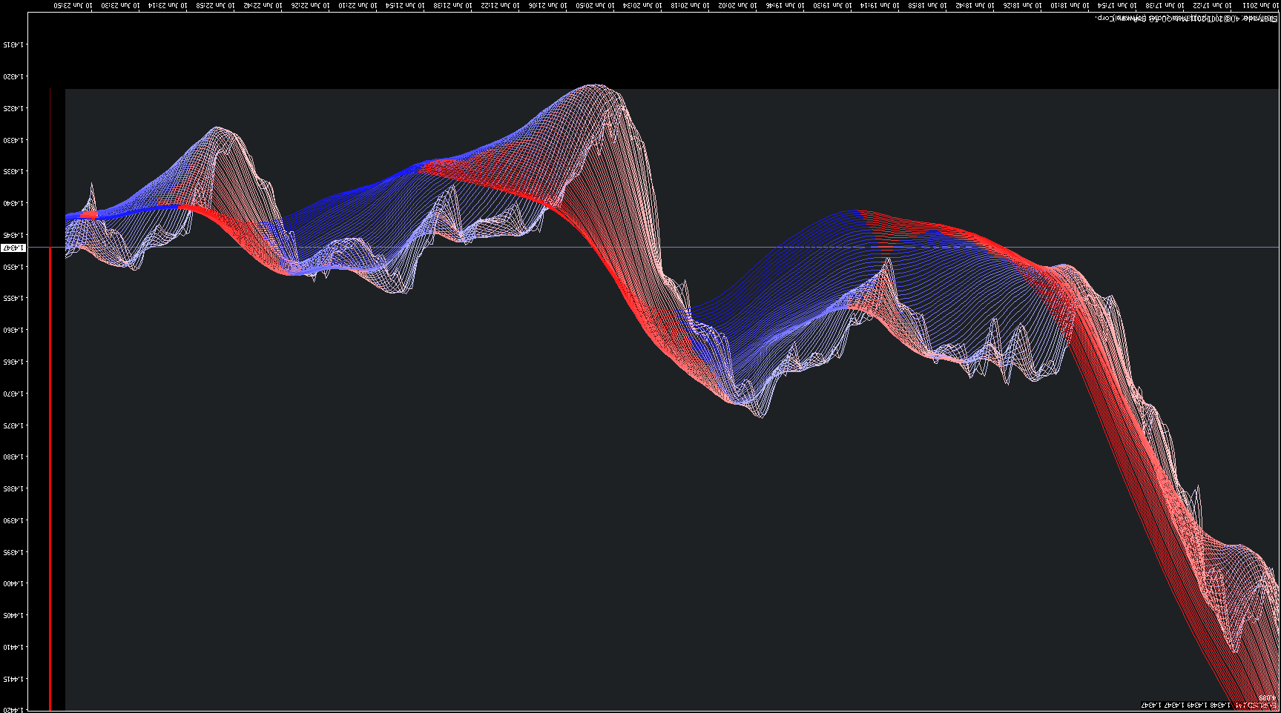
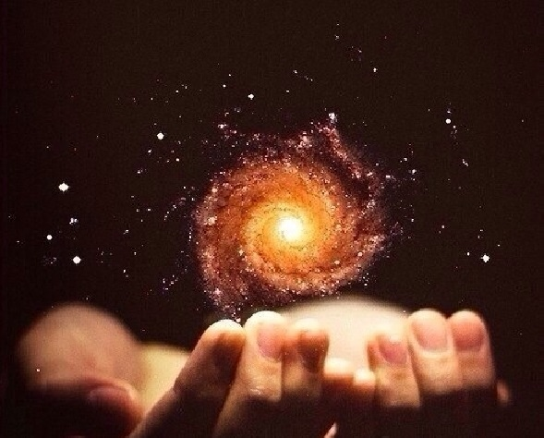
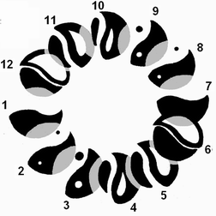
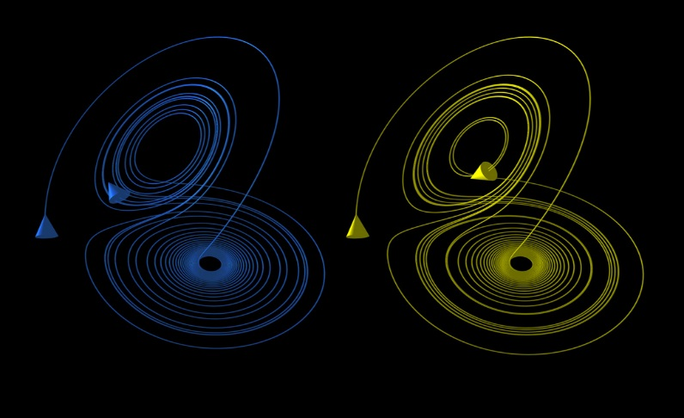
III. История: взгляд в прошлое или шаг в будущее?
Проектирование общества будущего на основе изучения законов истории.
К проектированию сценариев развития будущего
Через постижение законов исторического развития, метафизики

Slide 16
Результаты обучения учащихся 8-х классов с помощью установления исторических связей и проектирования исторических сценариев.
Традиционная методика | Способ проектирования исторических сценариев
Не устанавливают связи самостоятельно, так как привычнее взять готовые из учебника. Воспроизводят тезисы, изложенные в учебнике. | Устанавливают причинно-следственные связи самостоятельно. Учащиеся могут сформулировать базовые тезисы. На основе данных тезисов могут дать подробное изложение событий и обосновать собственное отношение к ним.
Быстро забывают материал учебника, в том числе разобранные причинно-следственные связи. По истечении месяца с момента окончания изучения темы не воспроизводят причинно-следственные связи, так как необходимые «для строительства кирпичики» исчезают. Вспоминают отдельные события, условия, некоторые факты. | Увеличивается число исторических фактов, которые учащиеся помнят. Увеличивается временной период, в течение которого учащиеся могут оперировать большим количеством фактов. Учащиеся могут провести подробное сравнение двух исторических явлений, представить результаты в развернутой табличной форме и в виде связного текста.
Испытывают затруднения, не справляются, когда требуется связать события, которые парой не рассматривались в учебнике. | Учащиеся могут самостоятельно не только описывать действительный ход событий, но и объяснить, какие варианты действий существовали и почему из множества возможностей был выбран именно данный сценарий действий.
 | Осваивают способ исторического моделирования, технологию создания интеллект-карт.
 | Самостоятельно справляются с заданиями ЕГЭ в части С.

Slide 17
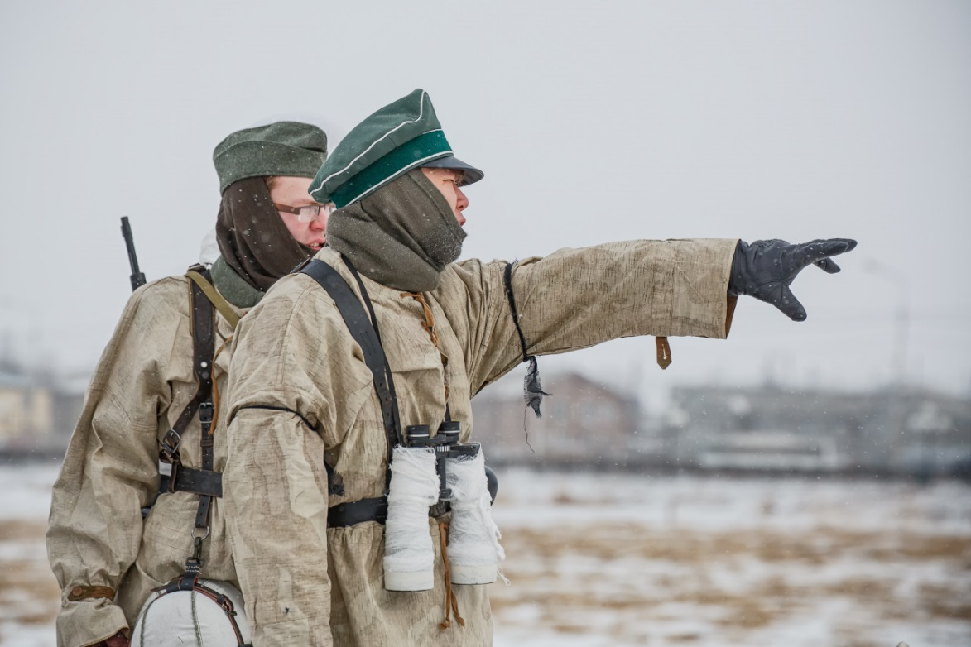
IV. История об опыте: может ли «чужой» стать «своим»? Историческая реконструкция как средство постижения исторического опыта.
Проект исторической реконструкции
«Битва на озере Ильмень»
Бригады, сформированные в Уральском военном округе из якутян-охотников, прибыли на Северо-Западный фронт 15 февраля 1943 года и почти сразу вступили в бой.
Краткий исторический очерк событий на озере Ильмень 1943 года.
19-й отдельной лыжной бригаде 12-го гвардейского стрелкового корпуса было 1712 русских, 597 якутов, 253 украинца, 95 татар, 66 белорусов и около 200 человек других национальностей.
В период с 22 по 25 февраля 1943 года войска 27-й армии Северо-Западного фронта проводили наступательную операцию на всём фронте с целью разгрома старорусской группировки противника и выходом в направлении на Шимск.
Перед 19-й и 3-й отдельными лыжными бригадами, входившими в состав 12 гв. стрелкового корпуса и имевшими в своём составе до 40 % якутян, ставилась задача: глубоким обходом через Ильмень захватить деревни в устьях рек Псижа и Перехода: Устрека, Ужин и мысом восточнее. После овладения Борисовым, Большим Ужином, Большим Вороновым, Балагижей наступать на Старую Руссу и перерезать шоссейную дорогу Старая Русса — Шимск. Полностью выполнить задачу воинам не удалось.22 февраля началось наступление. Бойцы лыжных бригад в белых маскхалатах совершили марш с полной боевой выкладкой.
Противник находился на высоком ильменском берегу, а якутские стрелки вынуждены были наступать на открытом пространстве, по замёрзшему Ильменю. При подходе к берегу на якутян была обрушена артиллерия, одновременно шли бомбёжки с воздуха.
К вечеру немецкие войска подтянули новые силы, численно превосходившие наши. При поддержке авиации в бой вступили артиллерия и минометы. Некоторые наши подразделения до рассвета не успели дойти и укрепиться на южном берегу озера. Гитлеровцы обрушили на них шквальный пулеметно-минометный огонь, который не прекращался в течение всего дня. Потери оказались огромными. Многих тогда отважных воинов поглотил Ильмень.

Slide 18
Проект исторической реконструкции
«Битва на озере Ильмень».
23-24 марта для учащихся Якутской Кадетской Школы-интернат в рамках курса «История Якутии» были проведены уроки из цикла «Якутяне на фронтах Великой Отечественной Войны». Уроки вызвали большой интерес у учащихся, особенно они сопереживали своим землякам, павшим на берегах озера Ильмень в трагический для нашего народа 1943 год. По завершении цикла уроков при поддержке МОБУ ДОД «Детский (подростковый) центр МВД по РС(Я), Окружной администрации г. Якутска, Общественной организации ветеранов ОВД г. Якутска 04.04.2015 был реализован проект «Битва на озере Ильмень».
Задачи проекта: | Результаты проекта
Познакомить учащихся с историей Ильменского сражения, историческими героями, бытом военной поры; Развивать физические качества: ловкость, меткость, выносливость, скорость; Совершенствовать технику выполнения строевых упражнений; Воспитывать уважительное отношение к истории своей страны, военной службе; Способствовать формированию морально-волевых качеств: ответственности, выдержки, самообладания, умения достойно воспринимать неудачи, ошибки членов своей команды; | Учащиеся в ходе исторических реконструкций устанавливают множество деталей, ранее им не известных и иногда не известных и краеведам с историками, что уже можно считать микрооткрытиями. Учащиеся «присваивают чужой» опыт посредством активной деятельности, сопричастности и сопереживания к историческим событиям и людям, которые и были героями этих событий. Происходит присвоение «чужого» опыта через свой собственный, приобретенный в ходе исторической реконструкции. 3) Учащиеся проявляют желание продолжать исследования в формате уже индивидуальных исследовательских проектов, например, проекты «Славные сыны Якутии – герои Советского Союза», «Спорт как фактор развития личности», результаты которых были опубликованы в 2015 г. в печатных изданиях Республики Саха (Якутия) –. Подробно с этими и другими проектами можно ознакомиться на моем персональном сайте.
В рамках проекта учащиеся Якутской кадетской школы по сценарию выполняли роль бойцов 19-й и 3-й отдельных лыжных бригад. В течении недели учащиеся 7 и 8 классов в количестве 32 кадетов готовились к реконструкции, изучали оружие, снаряжение, фортификацию и т.д. Самостоятельно подготовили лыжи и крепления реконструируемой эпохи, были сшиты маскхалаты.

Slide 19
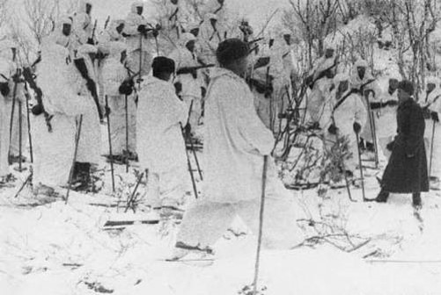
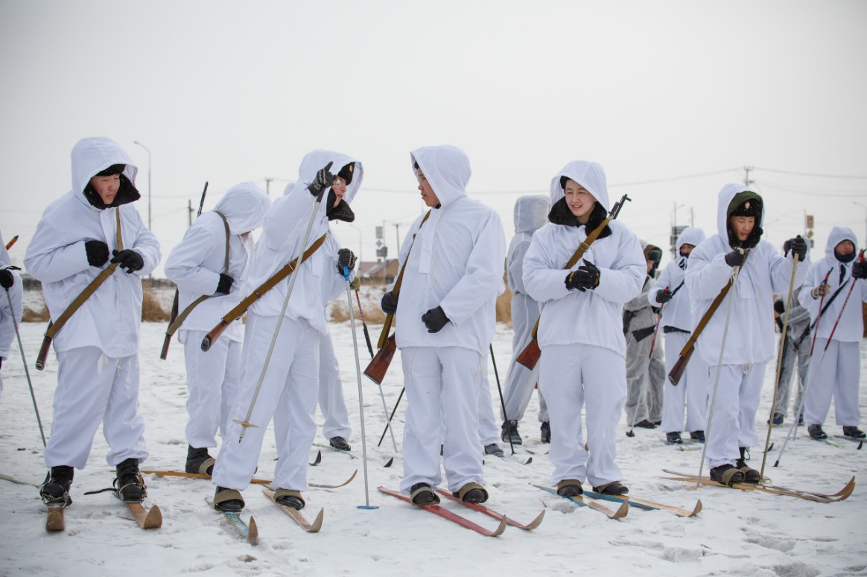
Проект исторической реконструкции
«Битва на озере Ильмень».
4 апреля 2015 года у сквера Матери на берегу озера Сайсары прошло мероприятие, посвященное 70-летию Великой Победы в рамках проекта «Битва на Ильмене».
В ходе представления, учащиеся показали зрителям сцену прощания матери с сыном, слова напутствия и уход солдат на фронт, бой на озере. Около 200 человек, одетых в форму советских и немецких солдат, разыграли эпизод битвы на озере Ильмень.
Несмотря на холодную погоду, участники реконструкции постарались воссоздать напряжение ожесточенного боя. Запах дыма, грохот взрывов и патриотические крики «Ура! За Родину!», сумели погрузить многочисленных зрителей в захватывающую атмосферу тех трагических событий.

Slide 20
Школа будущего - это прежде всего школа развития личности человека, ребенка, а не школа дрессуры, зубрежки. Школа будущего - это школа, где главное, что делает ребенок, - учится учиться. Новая школа - это школа, в которой учителя и вообще народ школьный умеют общаться, а не боятся общения.
А.Г. Асмолов

